Slide 1
Лабораторная работа №3
Студент: Сахно Никита
Группа: нфибд-02-23

Slide 2
Цель работы
Изучить посредством Wireshark кадры Ethernet, проанализировать PDU протоколы транспортного и прикладного уровней стека TCP/IP.

Slide 3
Задание
Изучение возможностей команды ipconfig для ОС типа Windows.
Определение MAC-адреса устройства и его типа.
С помощью Wireshark захватить и проанализировать пакеты ARP и ICMP в части кадров канального уровня.
С помощью Wireshark захватить и проанализировать пакеты HTTP, DNS в части заголовков и информации протоколов TCP, UDP, QUIC.

Slide 4
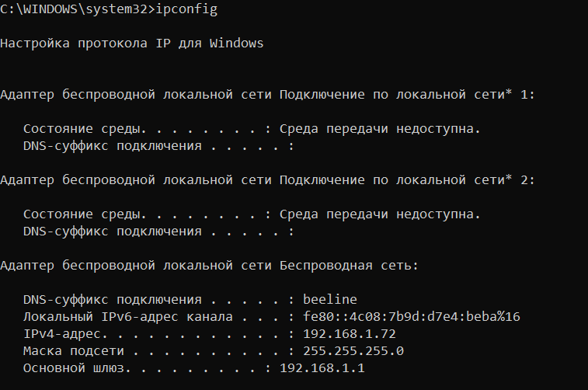
Выполнение лабораторной работы

Slide 5
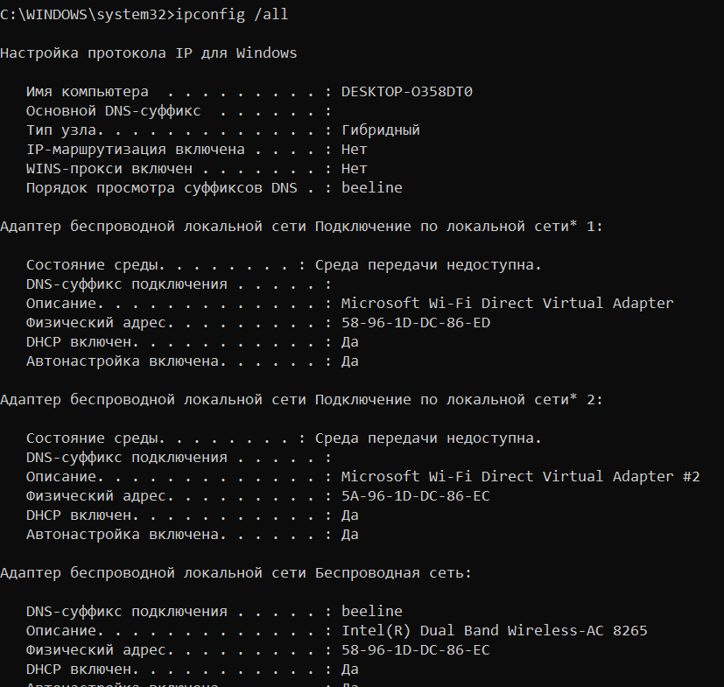
Выполнение лабораторной работы

Slide 6
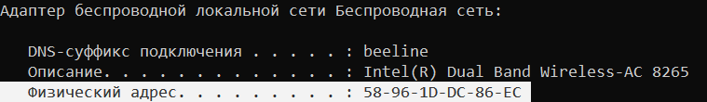
Выполнение лабораторной работы
Переводим первый байт в двоичный код 58 = 01011000. Этот адрес является индивидуальным и глобально администрируемым.

Slide 7
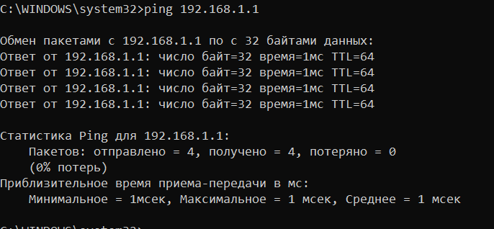
Выполнение лабораторной работы
Берем адрес основного шлюза и пингуем его (предварительно включив захват трафика в Wireshark)

Slide 8
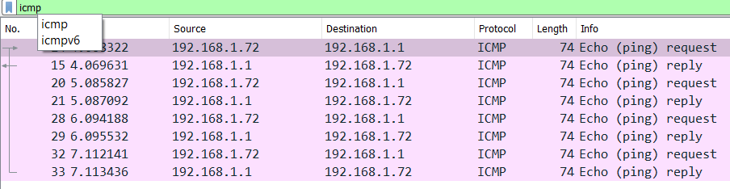
Выполнение лабораторной работы

Slide 9
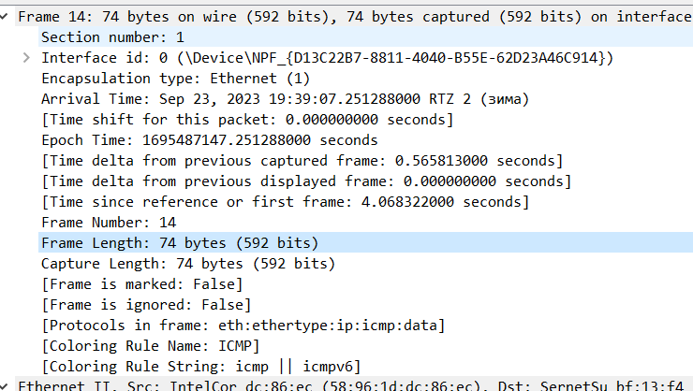
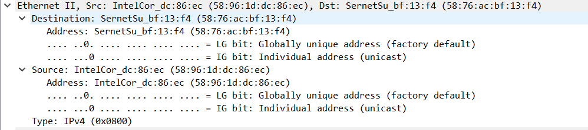
Выполнение лабораторной работы
Кадр физического уровня
Кадр канального уровня

Slide 10
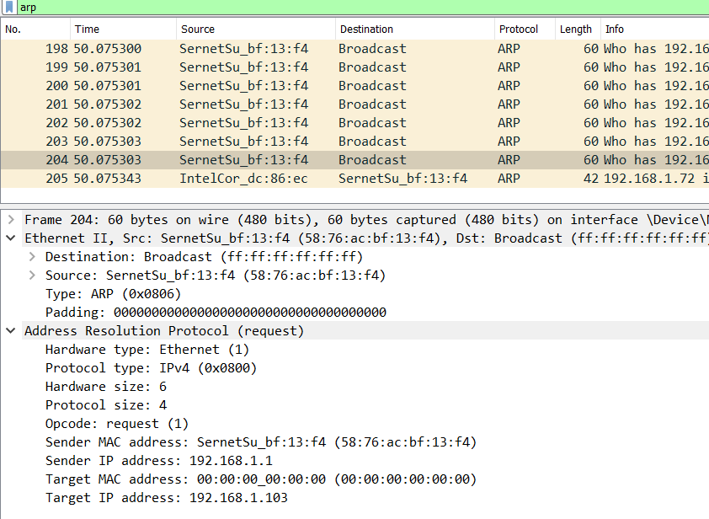
Выполнение лабораторной работы
Протокол ARP

Slide 11
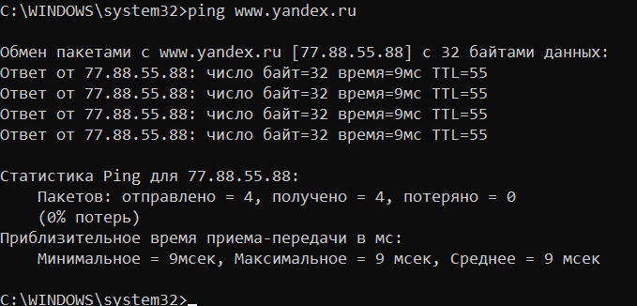
Выполнение лабораторной работы
Пропингуем сайт yandex

Slide 12
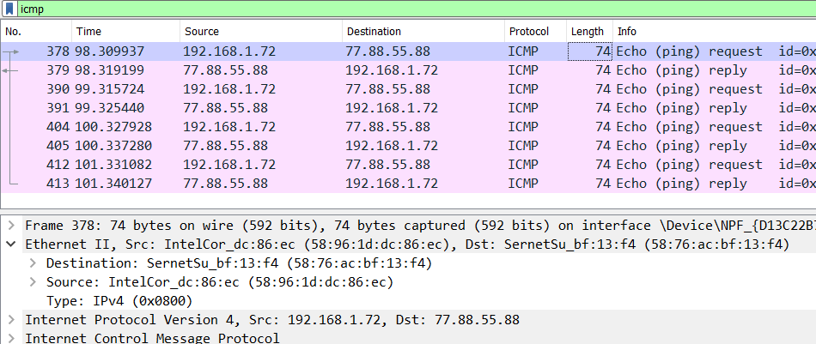
Выполнение лабораторной работы
Протокол ICMP

Slide 13
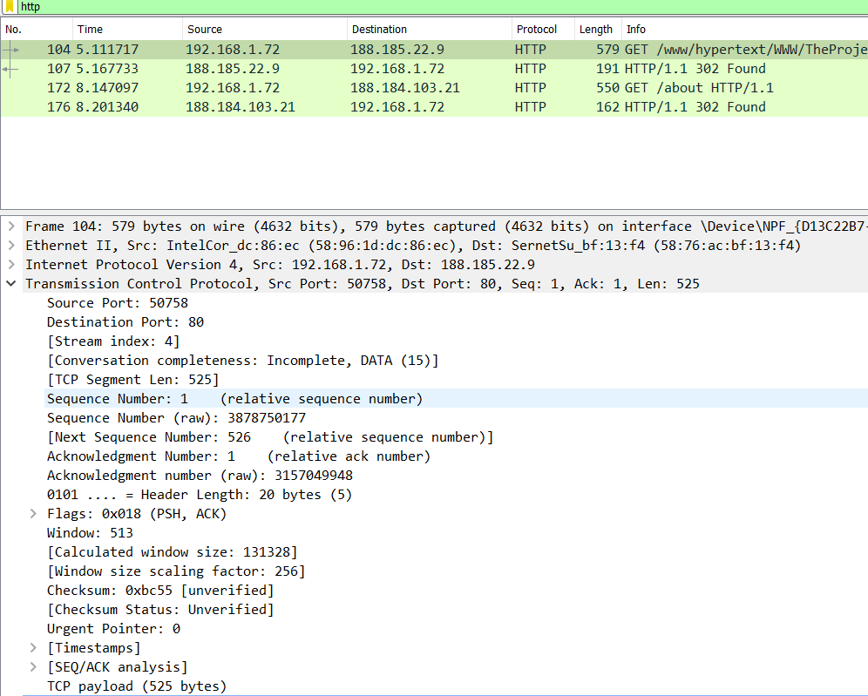
Выполнение лабораторной работы
Протокол TCP (случай запроса)

Slide 14
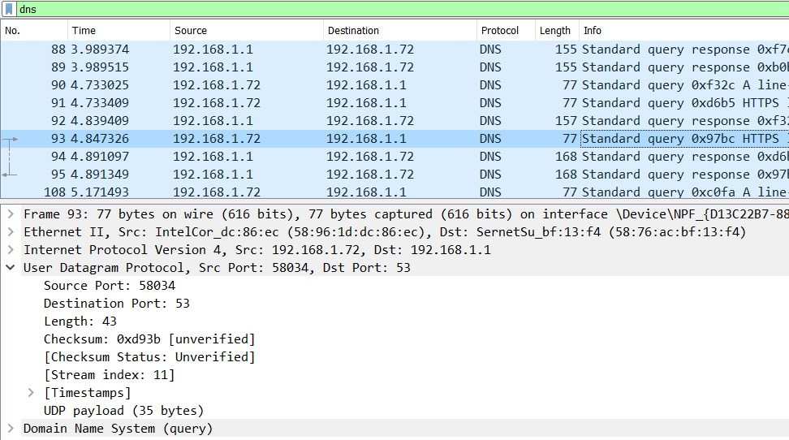
Выполнение лабораторной работы
Протокол UDP (случай запроса)

Slide 15
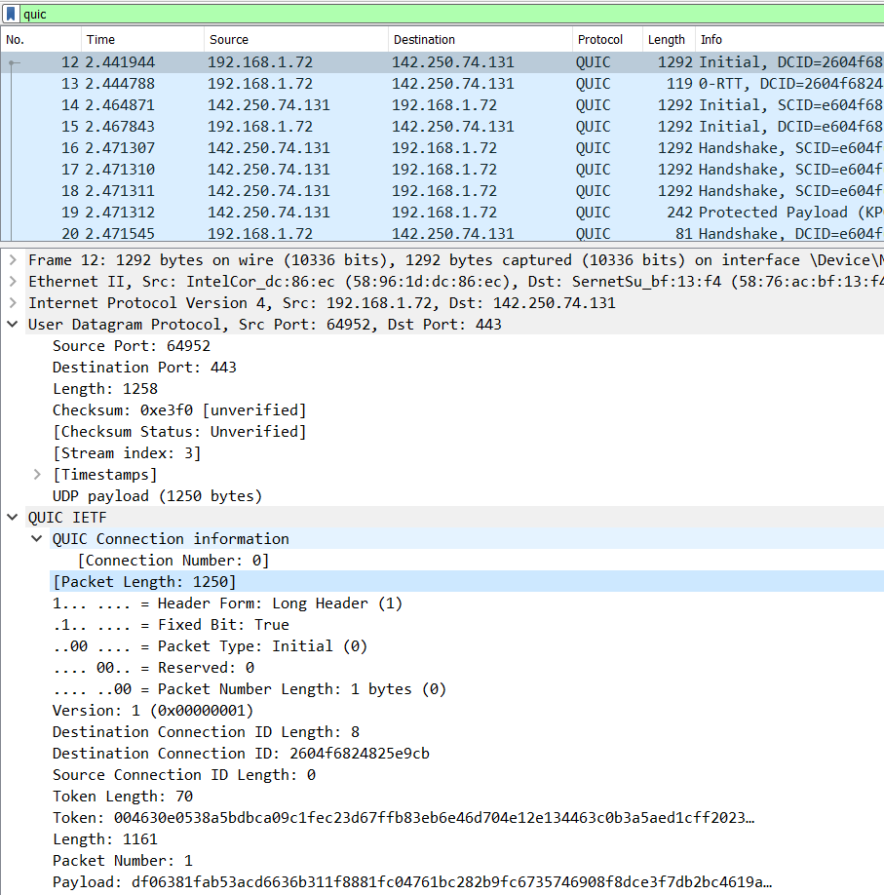
Выполнение лабораторной работы
Запрос quic

Slide 16
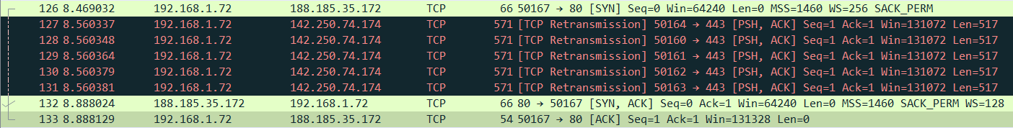
Выполнение лабораторной работы
Handshake TCP

Slide 17
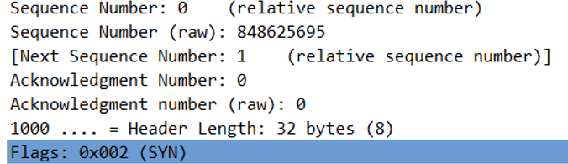
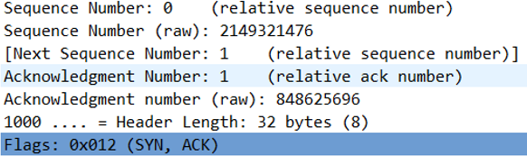
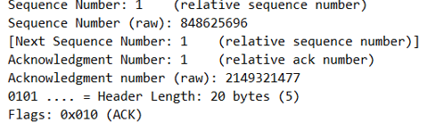
Выполнение лабораторной работы
Протокол TCP для первой ступени handshake
Протокол TCP для второй ступени handshake
Протокол TCP для третьей ступени handshake

Slide 18
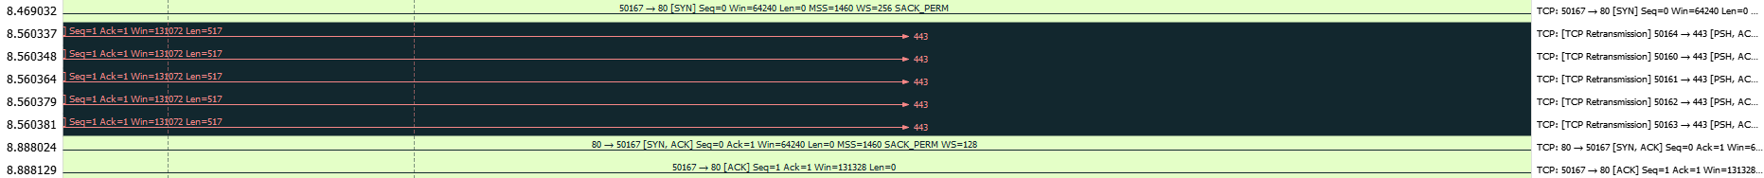
Выполнение лабораторной работы
График потока

Slide 19
Выводы
В процессе выполнения данной лабораторной работы я изучил посредством Wireshark кадры Ethernet, проанализировал PDU протоколы транспортного и прикладного уровней стека TCP/IP.

